Slide 1
מוּדָעוּת לִמְנִיעַת כְּוִיּוֹת
הַפְעָלוֹת לְיַלְדֵי הַגַּן וּלְכִתָּה א'
שִׁעוּר שֵׁנִי
הַקְנָיַת מוּדָעוּת לִמְנִיעַת כְּוִיּוֹת
שִׁעוּר רִאשׁוֹן
מָה הִיא כְּוִיָּה וְכֵיצַד נִגְרֶמֶת
אִם נִשְׁמָרִים לֹא נִכְוִים
הקדמה לפעילות
מקליקים על התמונה
פיתוח וכתיבה:
אביבה אלעזרי

Slide 2
פעילות חינוכית להימנעות מכוויות
פתח דבר
החינוך לאורח חיים בטוח, נועד להקניית ידע ורכישת הרגלי התנהגות של אחריות אישית לבטיחות. להכשרת הילדים למניעת סכנה של קבלת כוויה, ישנה חשיבות רבה משום שכוויה היא אחת מהפגיעות הקשות ביותר בילדים. זאת בעיקר משום שעורם של הילדים דק ועדין יותר מזה של מבוגרים והיפגעות מכוויה, גורמת להם נזק חמור.
בחרנו לעסוק בהוראת נושא זה כבר בגיל גן חובה וכיתה א, מתוך הכרה והבנה שאימוץ כללי בטיחות נכונים כבר בגיל הרך, עשוי לצמצם את סכנת ההיפגעות שלהם מכוויה.
בפעילויות הלימודית המוצעות, נתמקד בשלושה גורמי כוויות היותר שכיחים בקרב ילדים: אש פתוחה, נוזלים חמים וחומרים רעילים.

Slide 3
פעילות חינוכית להימנעות מכוויות
דרכי הוראה
ילדים לומדים כשמתאפשרת להם חווית הצלחה. את חווית הלמידה ניצור באמצעות סדנא לימודית שבה הילדים ייחשפו לגורמי הסיכון להיפגעות מכוויה ויוכלו להביא לידי ביטוי את היכולת והכישורים שלהם באופן עצמאי, לגלות יוזמה ויצירתיות ולקבל החלטות על פי הבנתם.
בחרנו בשיטת למידה בסביבה דיגיטלית היוצרת גירוי לחשיבה ולתגובה. למידה באמצעות המצגת תוך שימוש מושכל במחשב, מאפשרת שוויון הזדמנויות לכל הילדים. כדי שסביבה עתירת ייצוגים ודינאמית תהיה אפקטיבית, עליה להיעשות במנות קטנות ובהדרגתיות. לכן, רצוי לחלק את הלמידה ולהתאימה למשוב מהילדים. אפשר לחזור על הלמידה לצורך שינון.

Slide 4
מָה הִיא כְּוִיָּה
וְכֵיצַד הִיא נִגְרֶמֶת

Slide 5
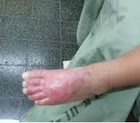
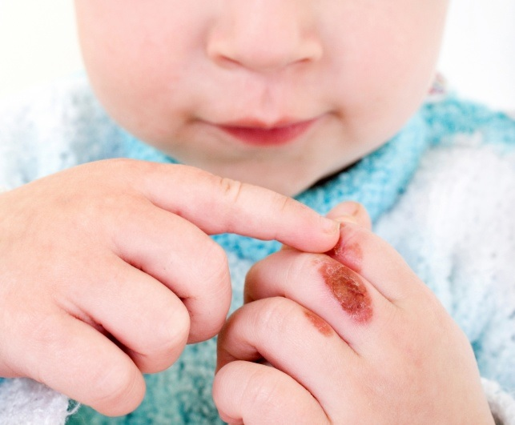
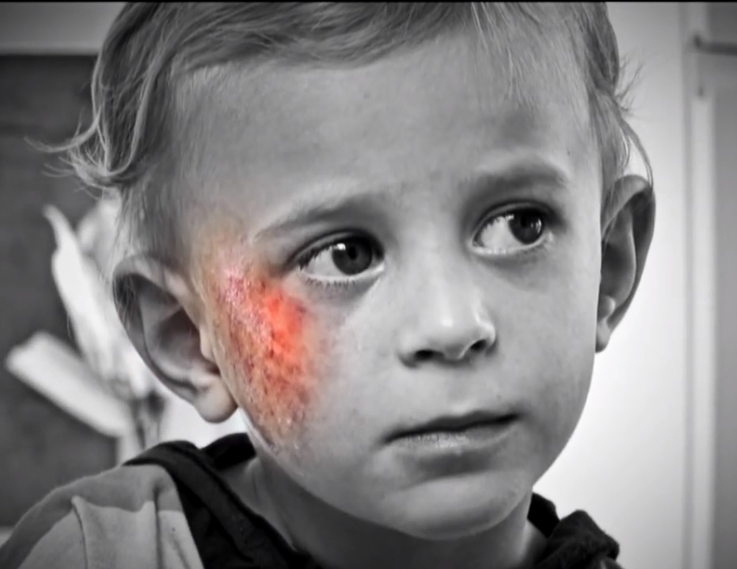
מציגים את התמונות
שואלים: מה אתם רואים בתמונה?
למי הייתה פעם כוויה, ספרו.
מָה הִיא כְּוִיָּה?
כוויה היא כמו פצע הנגרם לרקמת העור בעקבות מגע עם מקור חום או חומר רעיל לעור.

Slide 6
בואו נצפה בסרט בובות מדברות על מניעת כוויות
קישור לסרטון

Slide 7
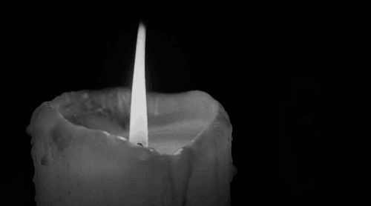
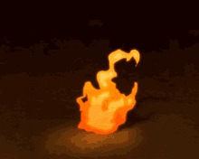
מִמָּה נִגְרֶמֶת כְּוִיָּה?
אֵשׁ בּוֹעֶרֶת -
תְּנוּ דֻּגְמָאוֹת נוֹסָפוֹת. . .

Slide 8
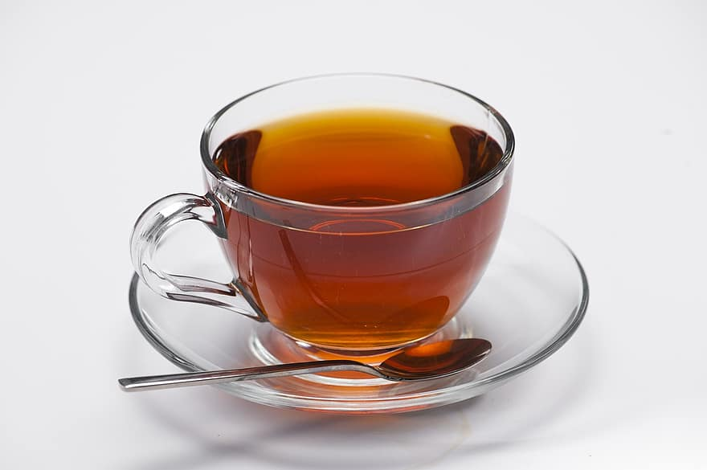
מִמָּה נִגְרֶמֶת כְּוִיָּה?
נוֹזְלִים חַמִּים -
תְּנוּ דֻּגְמָאוֹת נוֹסָפוֹת. . .

Slide 9
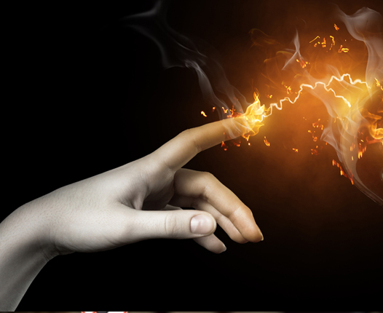
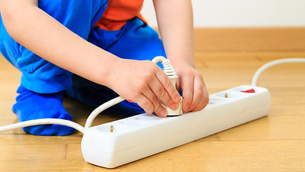
מִמָּה נִגְרֶמֶת כְּוִיָּה?
חַשְׁמַל -
תְּנוּ דֻּגְמָאוֹת נוֹסָפוֹת. . .

Slide 10
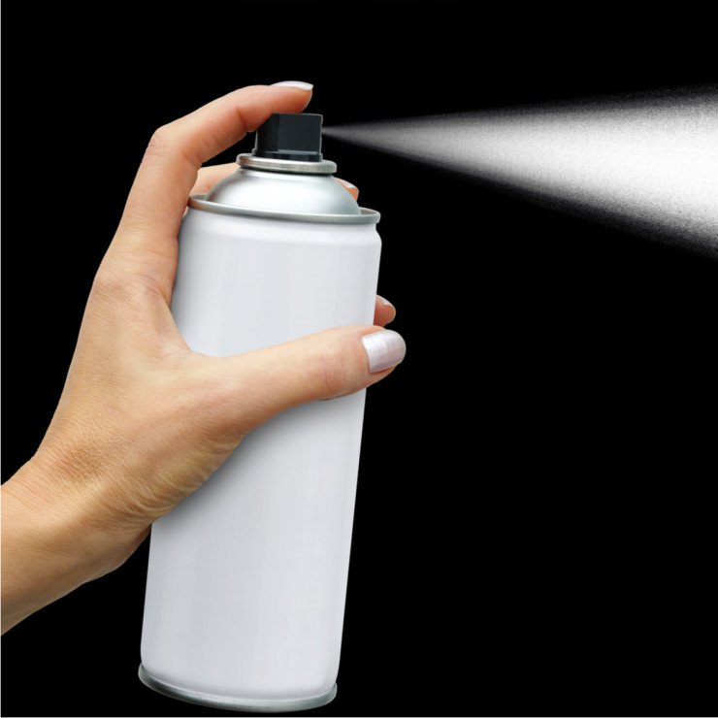
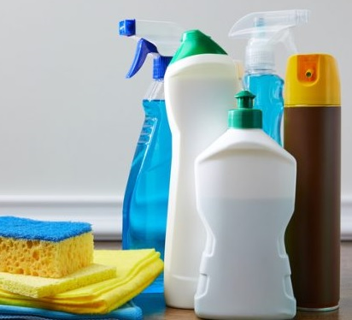
מִמָּה נִגְרֶמֶת כְּוִיָּה?
חֳמָרִים כִּימִיִּים -
תְּנוּ דֻּגְמָאוֹת נוֹסָפוֹת. . .

Slide 11
מִמָּה נִגְרֶמֶת כְּוִיָּה?
שֶׁמֶשׁ -
תְּנוּ דֻּגְמָאוֹת נוֹסָפוֹת. . .

Slide 12
סִכּוּם הַשִּׁעוּר
עַכְשָׁו לְאַחַר שֶׁלָּמַדְנוּ מָה זוֹ כְּוִיָּה וּמֵהֶם הַגּוֹרְמִים לִכְוִיּוֹת, נִהְיֶה זְהִירִים יוֹתֵר וְנִשְׁתַּדֵּל לְהִמָּנַע מִמַּצָּבִים שֶׁבָּהֶם אָנוּ עֲלוּלִים לְהִפָּגַע.
כָּל יֶלֶד יֹאמַר דָּבָר אֶחָד שֶׁלָּמַד בַשִּׁעוּר הַזֶּה?

Slide 13
מוּדָעוּת לִמְנִיעַת כְּוִיּוֹת
תּוֹדָה עַל הִשְׁתַּתְּפוּתְכֶם
הֱיִיתֶם מַקְסִימִים
כְּתִיבָה וּפִתּוּחַ: אֲבִיבָה אֶלְעָזָרִי

